Slide 1



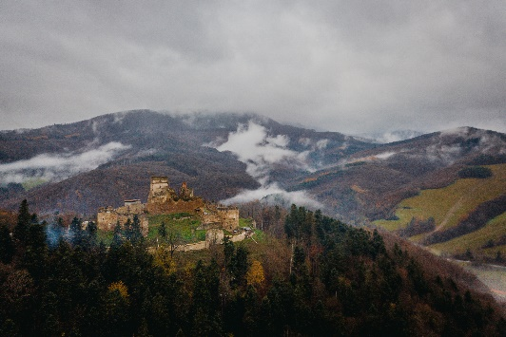





Podtrzymanie tradycji historycznych
i świadomości dziedzictwa przyrodniczego na pograniczu polsko-słowackim
Projekt planowany do realizacji
w ramach Programu Interreg
Polska-Słowacja 2021-2027
www.lasy.gov.pl

Slide 2


Priorytet i cel szczegółowy Programu
Projekt planowany do realizacji w ramach Programu Interreg Polska-Słowacja 2021-2027
Priorytetu 3: „Twórcze i atrakcyjnie turystycznie Pogranicze”
Cel szczegółowy 1: „Wzmacnianie roli kultury i zrównoważonej turystyki w rozwoju gospodarczym, włączeniu społecznym i innowacjach społecznych”.

Slide 3

Główny cel projektu pt. Podtrzymanie tradycji historycznych i świadomości dziedzictwa przyrodniczego na pograniczu polsko-słowackim
Głównym celem projektu transgranicznego jest rozwój zrównoważonej turystyki przyrodniczej, która przyczynia się do ochrony środowiska uwzględnia dziedzictwo historyczne regionu, ukazując związki kulturowe i tradycje obu krajów, wzmacnia współpracę transgraniczną oraz wspiera lokalne społeczności.
W ten sposób projekt stwarza możliwość połączenia wartości przyrodniczych z historycznymi, oferując turystom pełniejsze doświadczenie, a lokalnym społecznościom przynosząc korzyści zarówno w sferze ochrony środowiska, jak i rozwoju kulturowego i gospodarczego.

Slide 4
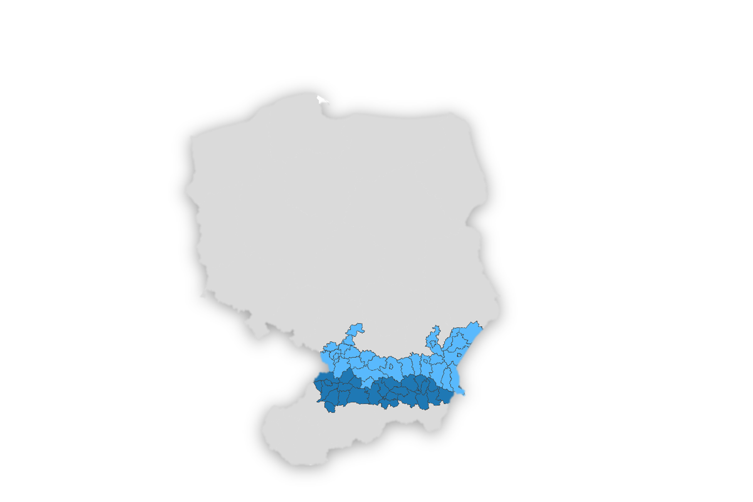
Partnerstwo projektu i obszar jego realizacji:
Po polskiej stronie:
Nadleśnictwo Łosie (PW)
Gmina Ropa
Gmina Krynica Zdrój
Po słowackiej stronie:
LESY SR, š. p.
Obec Zborov

Slide 5

Uzasadnienie partnerstwa projektu
Partnerstwo transgraniczne między przedstawicielami lasów państwowych oraz gminami polskich i słowackich w projekcie turystycznym jest kluczowe dla stworzenia spójnej oferty, łączącej walory przyrodnicze z lokalnym rozwojem. Lasy Państwowe oraz LESY SR, š. p. dostarczają niezbędnej wiedzy na temat zarządzania zasobami naturalnymi i ochrony środowiska, co zapewnia zrównoważony rozwój turystyki w regionie. Z kolei gminy Ropa, Krynica Zdrój i obec Zborov, jako przedstawiciele lokalnych społeczności, mają unikalne kompetencje w zakresie organizacji wydarzeń, infrastruktury turystycznej oraz promocji regionu, co pozwala na kompleksowe wykorzystanie potencjału transgranicznego obszaru.
www.lasy.gov.pl

Slide 6

Zadania projektu
Po stronie polskich partnerów:
Nadleśnictwo Łosie
Park archeologiczno-przyrodniczy w Wysowej-Zdroju
Budowa wieży widokowej na górze Jawor nad Wysową Zdrój
Gmina Ropa
Łosiańska Promenada
Remont ścieżki leśnej z centrum Klimkówki do jeziora Klimkówka
Gmina Krynica Zdrój:
Budowa wieży widokowej na górze Szubienica w Tyliczu
Po stronie słowackich partnerów:
LESY SR, š. p.
Ścieżka przyrodnicza "Borsuk” wraz z
budową wieży widokowej i elementami infrastruktury turystycznej
Obec Zborov
Rekonstrukcja części Zamku Zborov
Rekonstrukcja części kościoła św. Zofii
Działania miękkie – promocyjno-edukacyjne

Slide 7

1. Park archeologiczno-przyrodniczy w Wysowej-Zdroju
Ścieżka prowadząca przez szczyt góry Jawor została podzielona tematycznie na cztery główne odcinki, na których znajdziemy tablice informacyjne odpowiadające przygotowanej narracji dla każdego odcinka:
fauny i flory lasów Nadleśnictwa Łosie oraz aspektów dotyczących prowadzonej na tym obszarze wielofunkcyjnej gospodarki leśnej
historii Konfederacji Barskiej wraz z plenerową ekspozycją na szczycie góry Jawor
historii bitwy pod Wysową w 1772
informacji o śladach wojen w okolicy Wysowej wraz z opisem pozostałości stanowiska moździerzowego, na sąsiadującym pagórku

Slide 8
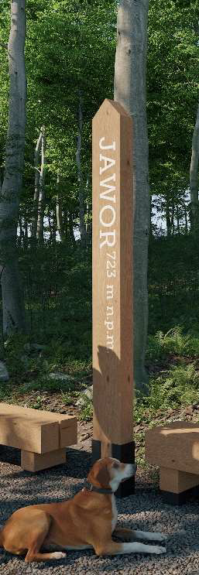


Wizualizacja - Park archeologiczno-przyrodniczy w Wysowej-Zdroju

Slide 9
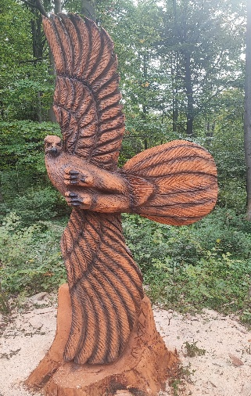
Wizualizacja - Park archeologiczno-przyrodniczy w Wysowej-Zdroju

Slide 10
1. Park archeologiczno-przyrodniczy w Wysowej-Zdroju
Pytanie pomocnicze do formularza partycypacji społecznej:
Jakie wydarzenia z historii regionu są według Państwa najważniejsze i powinny być zawarte w plenerowej ekspozycji?
Czy są jakieś lokalne legendy lub historie, które powinny być uwzględnione w narracji ścieżki?
Czy widzą Państwo jakieś dodatkowe udogodnienia, które mogą uatrakcyjnić teren i uważacie za przydatne? Jakie inne elementy lub atrakcje chcieliby Państwo zobaczyć, które mogłyby dodatkowo wzbogacić tę ścieżkę?
Jakie dodatkowe elementy powinny być uwzględnione w terenie by ułatwić nawigację po ścieżce?
W jaki sposób można zachęcić więcej osób do odwiedzania tej ścieżki?

Slide 11
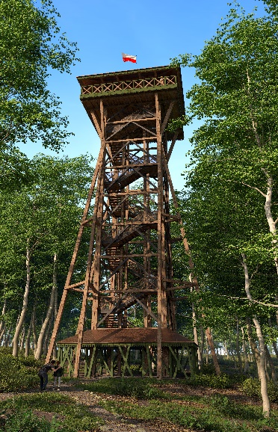
2. Budowa wieży widokowej na górze Jawor nad Wysową Zdrój
Rozwiązania konstrukcyjno-architektoniczne nawiązywać będą do stylu epoki XVIII wieku stanowić będzie główny punkt widokowy dla miejscowości uzdrowiskowej Wysowa-Zdrój. Wieża wpisywać będzie się w stosowane w czasach funkcjonowania obozów konfederackich rozwiązania służące porozumiewaniu się między poszczególnymi obozami za pośrednictwem tzw. chorągiewek Pułaskiego - czyli systemu flag sygnalizacyjnych (flaga zostanie umieszczona na szczycie zadaszenia wieży). Z wieży odwiedzającym otworzy się niedostępny z poziomu gruntu rozległy widok panoramiczny na Polską i Słowacką częśc Beskidu Niskiego z najwyższymi szczytami po stronie PL Lackowa (997 m n.p.m.) po stronie Sk Busov (1002 m n.p.m.), w dogodnych warunkach atmosferycznych z wieży możliwa będzie także obserwacja masywu Tatr Wysokich.

Slide 12
2. Budowa wieży widokowej na górze Jawor nad Wysową Zdrój
Pytanie pomocnicze do formularza partycypacji społecznej:
Jak oceniają Państwo pomysł budowy wieży widokowej w Wysowej-Zdroju? Czy uważają Państwo, że taki punkt widokowy będzie atrakcyjny dla turystów i korzystny dla rozwoju miejscowości?
W jaki sposób dziedzictwo kulturowe regionu należy uwzględnić w wyglądzie oraz w drobnej infrastrukturze?
Jakie zmiany w infrastrukturze mogą poprawić dostępność tego miejsca?
Jakie dodatkowe usługi lub udogodnienia chciałbyś, aby zostały wprowadzone wokół wieży, aby poprawić komfort turystów i mieszkańców?
Jakie dodatkowe atrakcje turystyczne mogłyby zostać powiązane z projektem wieży, aby zwiększyć atrakcyjność regionu?

Slide 13
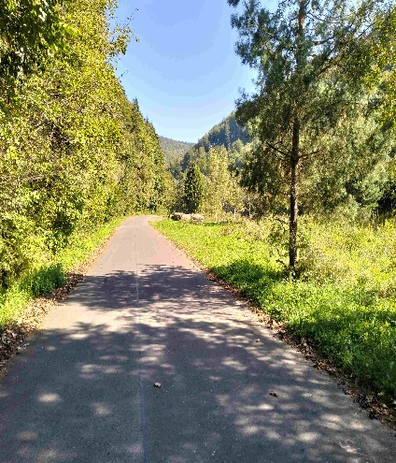

3. Łosiańska Promenada
Celem niniejszej inwestycji w miejscowości Łosie, w gminie Ropa - wzdłuż drogi dojazdowej do zapory, pomiędzy Zaporą Wodną w Klimkówce, a pierwszym od zapory mostem na rzece Ropa - jest stworzenie funkcjonalnej i bezpiecznej przestrzeni edukacyjnej dla różnych grup wiekowych.
Projekt ma na celu poprawę jakości przestrzeni, zachowując jej unikalny charakter, oraz stworzenie spójnego układu komunikacyjnego i funkcjonalnego, który odpowiada potrzebom turystów z Polski i Słowacji. Inspiracją jest koncepcja ogrodów żywiołów: wody, powietrza, ognia i ziemi, wykorzystująca naturalne walory terenu oraz zasady zrównoważonego rozwoju. Ważnym elementem jest ograniczenie ruchu samochodowego na rzecz pieszych i rowerowych szlaków, z wyjątkiem pojazdów uprzywilejowanych. Oświetlenie będzie kierowane na teren, a lampy będą wyłączane po godzinie 22.

Slide 14
3. Łosiańska Promenada
Pytanie pomocnicze do formularza partycypacji społecznej:
Jak oceniasz pomysł stworzenia przestrzeni edukacyjnej wzdłuż drogi dojazdowej do zapory?
Jakie zmiany w komunikacji lub infrastruktury powinny zostać wprowadzone, aby zwiększyć komfort użytkowników tej przestrzeni?
Czy pomysł nawiązania do żywiołów (woda, powietrze, ogień, ziemia) w projektowanej przestrzeni jest dla Państwa interesujący?
Jakie działania edukacyjne lub informacyjne mogłyby uzupełnić przestrzeń wzdłuż drogi, aby przyciągnąć turystów oraz edukować o lokalnej przyrodzie i historii?
Jakie korzyści, Twoim zdaniem, może przynieść ta inwestycja dla społeczności lokalnej?

Slide 15
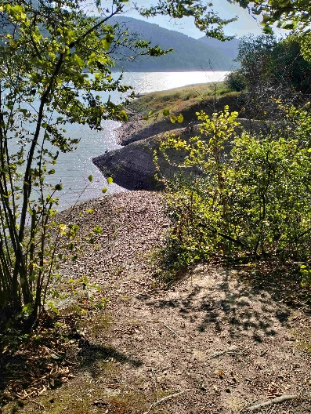
4. Remont ścieżki leśnej z centrum Klimkówki do jeziora Klimkówka
Zakres inwestycji:
remont istniejących ścieżek spacerowych terenowych
remont istniejących ścieżek spacerowych w formie podestów
remont istniejących schodów terenowych na ścieżce spacerowej
remont istniejącej balustrady przy schodach terenowych
remont istniejących balustrad przy ścieżce spacerowej
budowa balustrad zabezpieczających przy istniejącej ścieżce spacerowej
budowa pomostu
budowa/ montaż tablic informacyjnych i koszy na śmieci do segregacji

Slide 16

4. Remont ścieżki leśnej z centrum Klimkówki do jeziora Klimkówka
Pytanie pomocnicze do formularza partycypacji społecznej:
Jak oceniasz propozycję remontu istniejących ścieżek spacerowych?
Czy masz sugestie dotyczące materiałów, które powinny być użyte do remontu ścieżek?
Czy remont schodów terenowych na ścieżkach spacerowych zwiększy komfort użytkowania tych tras?
Czy widzisz konieczność zastosowania dodatkowych zabezpieczeń?
Jakie informacje Państwa zdaniem, powinny znaleźć się na tych tablicach (np. informacje o historii miejsca, florze i faunie, wskazówki turystyczne)?
Jakie dodatkowe udogodnienia mogłyby zostać uwzględnione w projekcie, aby poprawić komfort spacerujących?

Slide 17
5. Budowa wieży widokowej na górze Szubienica w Tyliczu
Budowa wieży widokowej na górze Szubienica (683 m.n.p.m.) w Tyliczu. Wieża będzie stanowić jedną z główną atrakcję turystyczną bliskich okolic Krynicy-Zdroju, a rozwiązania architektoniczne nawiązywać będą stylistyką do budowli XVIII wiecznych z podkreśleniem motywu tzw. chorągiewek Pułaskiego, które umożliwiały komunikację pomiędzy obozami Konfederatów rozlokowanych wzdłuż aktualnej granicy PL/SK.

Slide 18

5. Budowa wieży widokowej na górze Szubienica w Tyliczu
Pytanie pomocnicze do formularza partycypacji społecznej:
Jak oceniasz pomysł budowy wieży widokowej na górze Szubienica jako atrakcji turystycznej?
Jakie elementy historyczne i architektoniczne Twoim zdaniem powinny być uwzględnione, by wieża lepiej nawiązywała do historii tego miejsca?
Jakie Państwa zdaniem powinny być główne funkcje wieży widokowej? Czy wieża powinna służyć wyłącznie jako punkt widokowy, czy także jako miejsce edukacyjne?
Czy planowane udogodnienia wokół wieży będą wystarczające?
Jakie działania mogą być podjęte, by wieża stała się miejscem, które będzie przyciągać turystów przez cały rok? Czy powinny być organizowane specjalne wydarzenia lub aktywności w tym okresie?
Jakie elementy historyczne lub edukacyjne powinny zostać uwzględnione?
Czy jakieś dodatkowe elementy infrastrukturalne powinny zostać wprowadzone, aby poprawić komfort turystów?

Slide 19
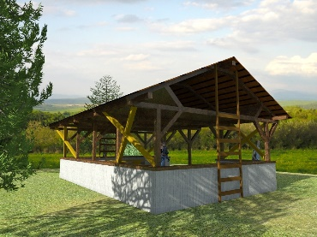
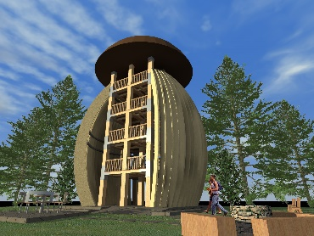
6. Ścieżka przyrodnicza "Borsuk„ wraz z
budową wieży widokowej i elementami infrastruktury turystycznej
Koncepcja proponuje utworzenie ścieżki przyrodniczej na 3 trasach na północ od Bardejova w miejscowości Zborov – Stebník - Becherov - uzdrowisko Bardejov. Możliwości połączenia ze szlakami turystycznymi (Ścieżka Bohaterów SNP, E3. Karpaty Wschodnie połączenie z polskim uzdrowiskiem Wysowa-Zdrój.
W ramach inwestycji planowane jest wykonanie m.in. małego schroniska dla potrzebujących turystów z kominkiem i noclegiem dla 4 osób, jamy borsuczej - instalacja drewnianego borsuka i jamy borsuczej. Ławki i ognisko dla 8-12 osób, altany, fragment ścieżki i drogi, wieża widokowa na „Trzy wzgórza” - z 2x kominkiem i miejscami do siedzenia, studnia z infrastrukturą, naziemna wieża obserwacyjna „kamienna góra”, tablice informacyjne i drogowskazy.

Slide 20

6. Ścieżka przyrodnicza "Borsuk„ wraz z
budową wieży widokowej i elementami infrastruktury turystycznej
Pytanie pomocnicze do formularza partycypacji społecznej:
Jak oceniasz pomysł utworzenia ścieżki przyrodniczej na 3 trasach w okolicach Bardejova? Czy uważasz, że taka ścieżka będzie atrakcyjna zarówno dla turystów, jak i dla mieszkańców?
Jakie elementy infrastruktury, uważasz za najważniejsze w kontekście tej inwestycji?
Czy taka wieża widokowa powinna oferować dodatkowe funkcje, takie jak punkt edukacyjny, czy może być bardziej skoncentrowana na walorach krajobrazowych?
Jakie udogodnienia w przestrzeni publicznej byłyby dla Państwa istotne?
Jakie dodatkowe elementy edukacyjne, związane z przyrodą lub historią regionu, mogłyby zostać uwzględnione w projekcie?
Czy widzisz potrzebę dodania innych form informacji, które mogłyby wspomagać turystów?

Slide 21
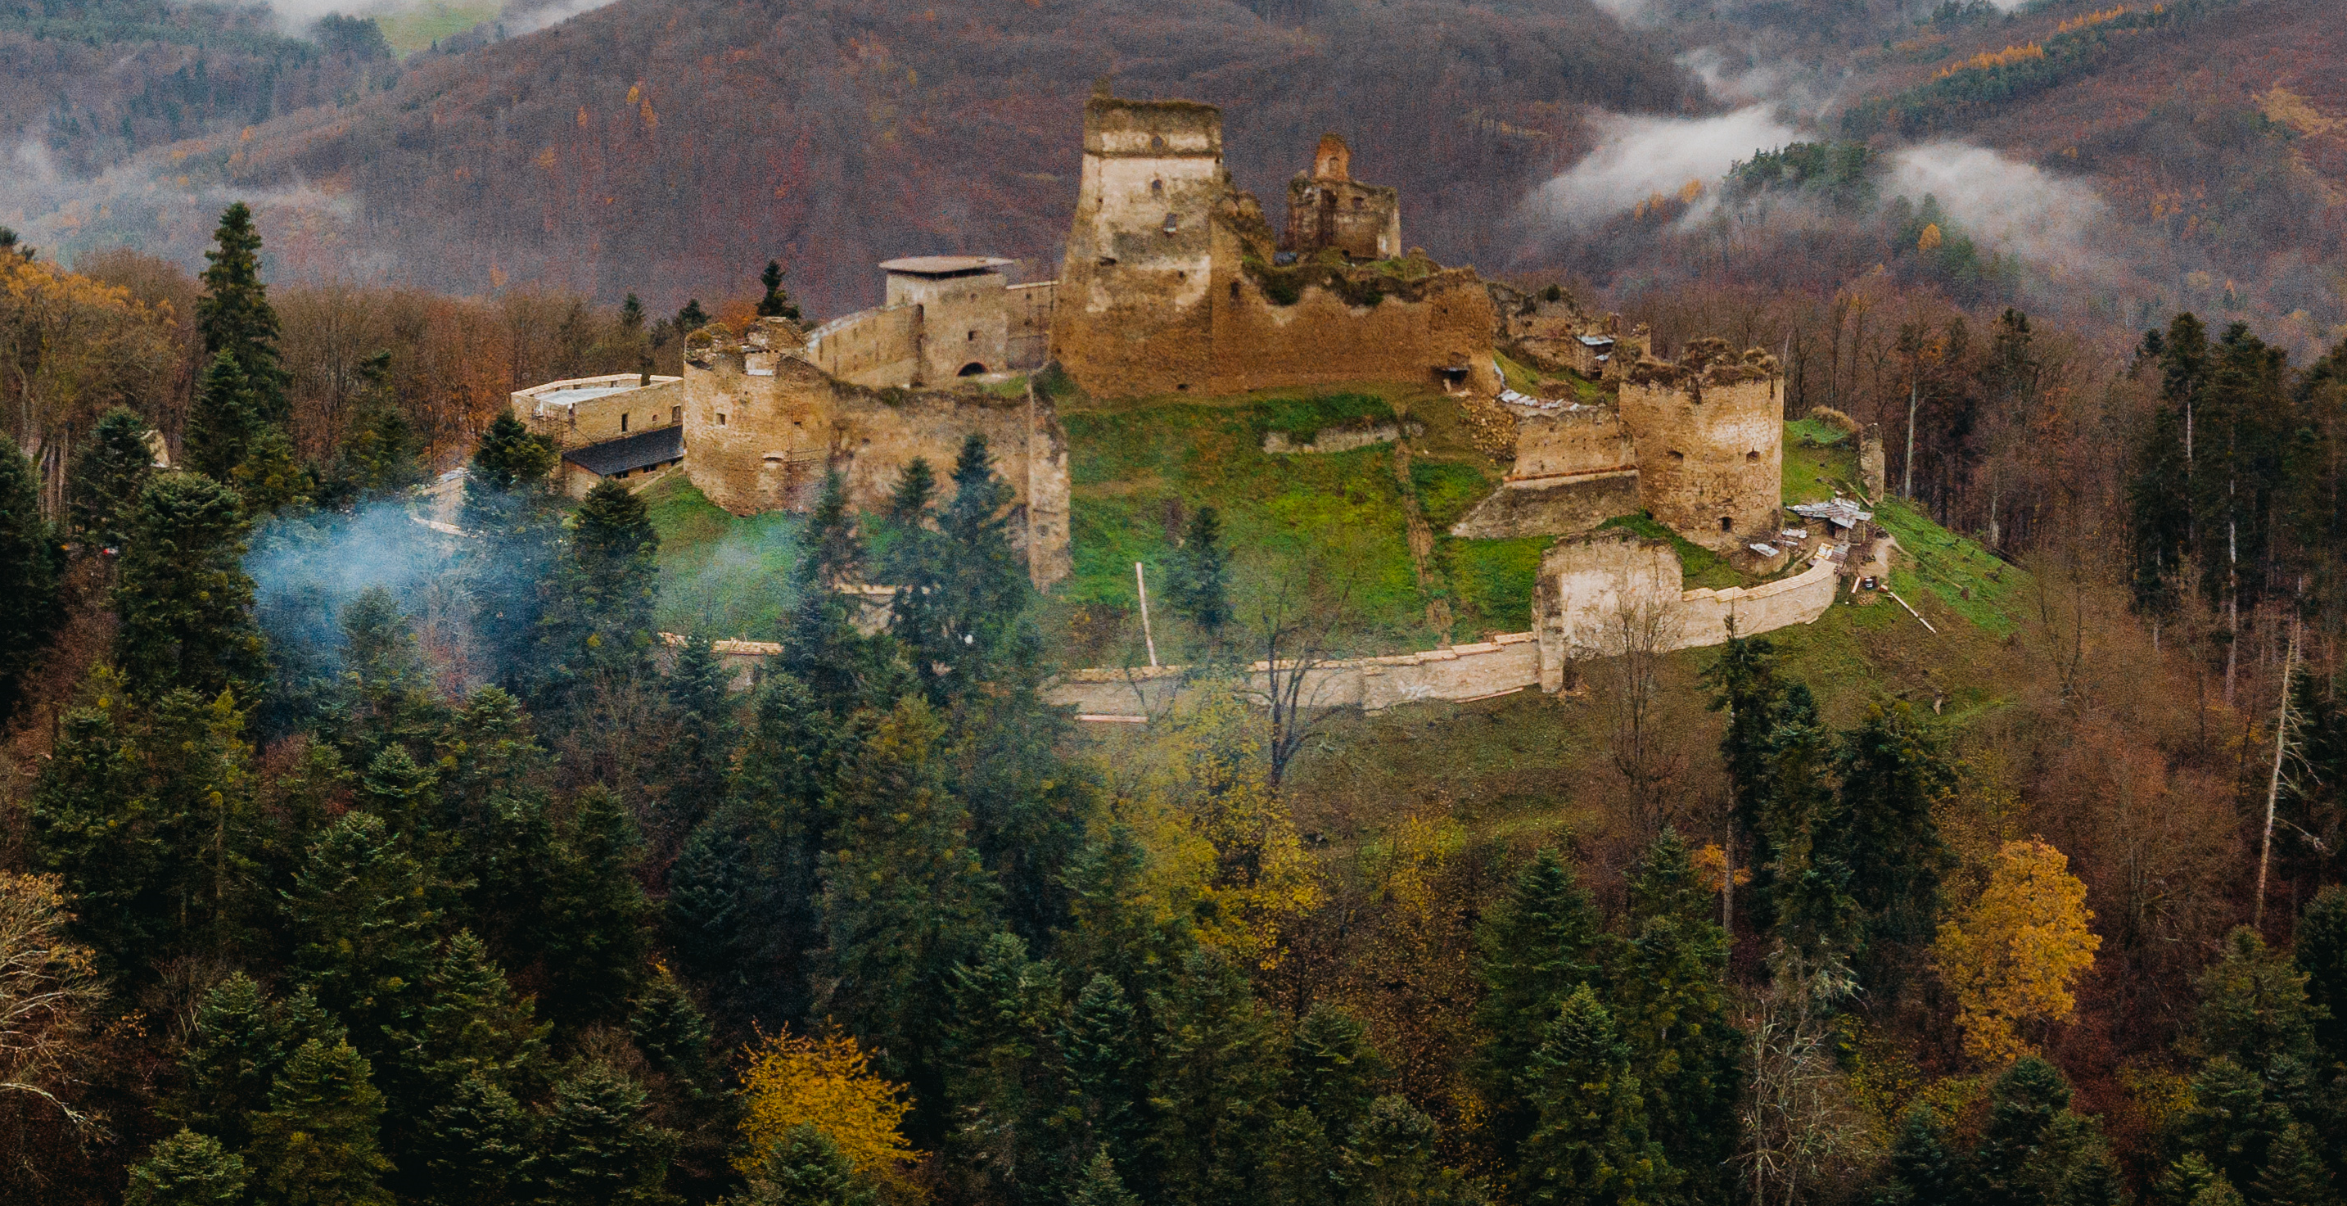

7. Rekonstrukcja części Zamku Zborov
W ramach projektu wykonana zostanie konserwacja kilku obiektów:
obiekt nr 07 „Odnowa wieży bramnej I, przedzamcze I”;
obiekt nr 21 „Odnowa muru obronnego IV, przedzamcze III”;
obiekt nr 26 „Odnowa bastionu zachodniego II, przedzamcze III”; związane z tym badania archeologiczno-historyczne, wyposażenie i umeblowanie.

Slide 22

7. Rekonstrukcja części Zamku Zborov
Pytanie pomocnicze do formularza partycypacji społecznej:
Jak oceniasz pomysł konserwacji obiektów historycznych, takich jak wieża bramna, mur obronny i bastion?
Jakie elementy historyczne lub architektoniczne powinny zostać uwzględnione przy konserwacji, aby jak najlepiej oddać charakter oryginalnej struktury?
Jakie korzyści społeczno-ekonomiczne widzisz w konserwacji tych zabytków?
Czy uważasz, że dodatkowe wyposażenie lub umeblowanie obiektów, takie jak wystawy lub instalacje multimedialne, będą pomocne w lepszym prezentowaniu historii tych miejsc?
Jakie wydarzenia lub inicjatywy (np. warsztaty, rekonstrukcje historyczne) mogłyby zostać zorganizowane w związku z pracami konserwatorskimi, by zaangażować społeczność lokalną?

Slide 23
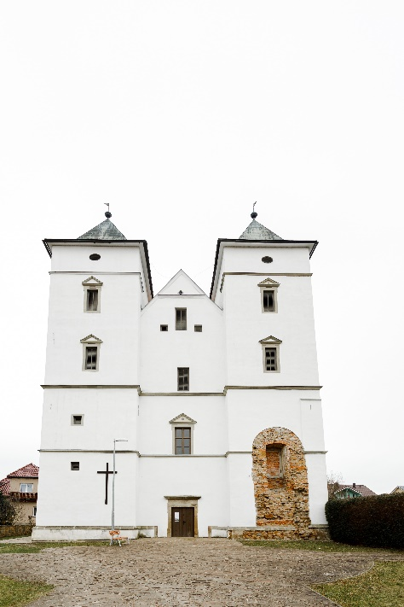
8. Rekonstrukcja części kościoła św. Zofii
W ramach tego projektu wykonana zostanie renowacja 2 wież kościelnych, dachu i pomieszczeń na poddaszu. Również umeblowanie i wyposażenie. Odnowiona przestrzeń przeznaczona będzie na wystawę poświęconą konfederatom barskim. Kościół św. Zofii jest narodowym zabytkiem kultury na obszarze katastralnym Zborov.

Slide 24

8. Rekonstrukcja części kościoła św. Zofii
Pytanie pomocnicze do formularza partycypacji społecznej:
Jak oceniasz pomysł renowacji wież kościelnych, dachu i poddasza w kościele św. Zofii?
Czy planowane prace renowacyjne będą miały wpływ na codzienne życie mieszkańców Zborova?
Jakie informacje lub elementy historyczne uważasz za ważne, by znalazły się na wystawie?
Jakie dodatkowe elementy wystawowe lub wydarzenia (np. warsztaty, spotkania z historykami) mogłyby wzbogacić tematykę konfederacji barskiej?
Czy uważasz, że przestrzeń kościoła powinna być wykorzystywana również do innych celów, takich jak wydarzenia kulturalne, koncerty czy spotkania społecznościowe?
Jakie dodatkowe funkcje tego miejsca byłyby interesujące dla Ciebie i lokalnej społeczności?
Jakie dodatkowe działania mogą zwiększyć atrakcyjność tego miejsca dla zwiedzających, np. przewodniki, materiały edukacyjne?

Slide 25

9. Działanie miękkie: promocyjno-edukacyjne
Wydarzenie kulinarne: Prezentacja potraw, przypraw i ziół pogranicza z uwzględnieniem kuchni historycznej i przygotowywaniem potraw na miejscu (wydarzenie po polskiej oraz słowackiej stronie granicy)
Występy artystyczne ludowych zespołów pogranicza, artystycznych grup dziecięcych i młodzieżowych
Rekonstrukcje historyczne osadzone w realiach pogranicza Pl-Sk z uwzględnieniem czasów Konfederacji Barskiej i świetności zamku w Zborov - potyczki, parady, musztry itp.
Mapa - przewodnik po projekcie (on-line i wersja tradycyjna)
Konferencja historyczna wraz z promocją rzemiosła tradycyjnego pogranicza Pl-Sk
Wycieczki szkolne Krynica-Zdrój-Ropa-Zborov
Działania promocyjno-reklamowe projektu - promocja: film, plakatowanie, spot radiowy i tv

Slide 26
9. Działanie miękkie: promocyjno-edukacyjne
Pytanie pomocnicze do formularza partycypacji społecznej:
Jak oceniają Państwo pomysł organizacji proponowanych wydarzeń promocyjno-edukacyjnych? Czy w Państwa ocenie będą one atrakcyjne zarówno dla turystów, jak i mieszkańców regionu?
Jakie działania promocyjno-reklamowe byłyby najskuteczniejsze w przyciąganiu interesariuszy zarówno z Polski, jak i ze Słowacji?
Jakie inne inicjatywy lub wydarzenia mogłyby zostać zaplanowane w regionie, aby wzbogacić ofertę turystyczną i przyciągnąć więcej turystów oraz zainteresować lokalne społeczności?
Jakie aspekty dotyczące współpracy polsko-słowackiej w kontekście tego projektu są dla Państwa najistotniejsze?
W jaki sposób wydarzenia po obu stronach granicy mogą lepiej współgrać i angażować obie społeczności?
Jakie formy promocji wydarzeń byłyby według Państwa najskuteczniejsze, aby dotrzeć do jak najszerszej grupy odbiorców?

Slide 27

Szacowany budżet projektu
Wartość kosztów kwalifikowalnych: 4 994 437,87 EUR
Wartość dofinansowania (80%): 3 995 550,30 EUR
Interesariusze
Lokalna społeczność i turyści z różnych grup wiekowych, w tym osoby starsze i rodziny z dziećmi, osoby niepełnosprawne, przedszkola, szkoły, uczelnie wyższe o kierunku przyrodniczym i historycznym, organizacje proekologiczne i prośrodowiskowe, instytucje zajmujące się osobami niepełnosprawnymi i starszymi, lokalni artyści i rękodzielnicy, organizacje zajmujące się statutowo turystyką, w tym: biura turystyczne.

Slide 28
Planowany termin realizacji Projektu
01.10.2025 r. – 30.09.2027 r.
Termin ten pozwoli na wyłonienie wykonawców w okresie zimowym, by po pierwszych roztopach przystąpić do prac w terenie. Jednocześnie ten termin pozwoli na organizację wydarzeń promocyjno-edukacyjnych w wiosną i latem 2027 r.

Slide 29
Terminy i kontakt partycypacji
Termin przeprowadzenia partycypacji: 17.12.2024 – 31.12.2024 r.
Osoba do kontaktu w sprawie partycypacji: Bartłomiej Sołtys – Nadleśniczy Nadleśnictwa Łosie (losie@krakow.lasy.gov.pl)
W siedzibie każdego partnera na czas partycypacji powstaje punkt konsultacyjny, którym można uzyskać szersze informacje odnośnie planowanych działań oraz złożyć swoje uwagi/sugestie/pytania.
Dodatkowo w dniu 23.12.2024 r. planowane jest zorganizowanie webinarium dotyczącego Projektu. Link do webinarium znajduje się stronie prowadzonych partycypacji.

Slide 30
Zachęcamy do udziału w partycypacjach społecznych dotyczących planowanych do realizacji zadań w ramach projektu: „Podtrzymanie tradycji historycznych i świadomości dziedzictwa przyrodniczego na pograniczu polsko-słowackim” poprzez wypełnienie formularza.
Serdecznie zapraszamy

